Slide 1
স্বাগতম

Slide 2
শিক্ষক পরিচিতি
পাঠ পরিচিতি
আব্দুল মালিক
সহকারী প্রধান শিক্ষক
মোহাম্মদ মকন উচ্চ বিদ্যালয় ও কলেজ
দক্ষিন সুরমা , সিলেট
মোবাইল- 01৭১২৯৬১৮৯২
শ্রেণিঃ নবম ও দশম
বিষয় – পদার্থ বিজ্ঞান
অধ্যায় - সপ্তম
পাঠের বিষয় - তরঙ্গ ও শব্দ
সময়-৪0 মিনিট

Slide 3
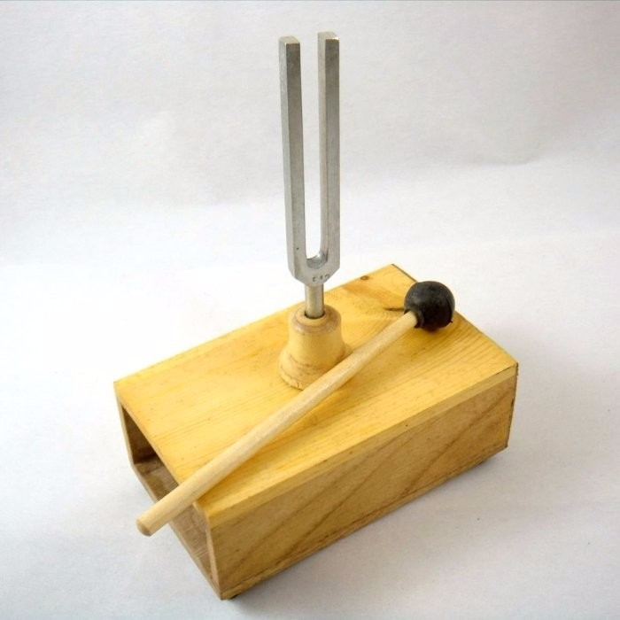
চিত্রগুলো লক্ষ্য করো এবং মন্তব্য করো

Slide 4
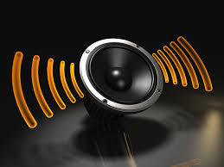
চিত্রটি লক্ষ্য করো এবং মন্তব্য করো

Slide 5
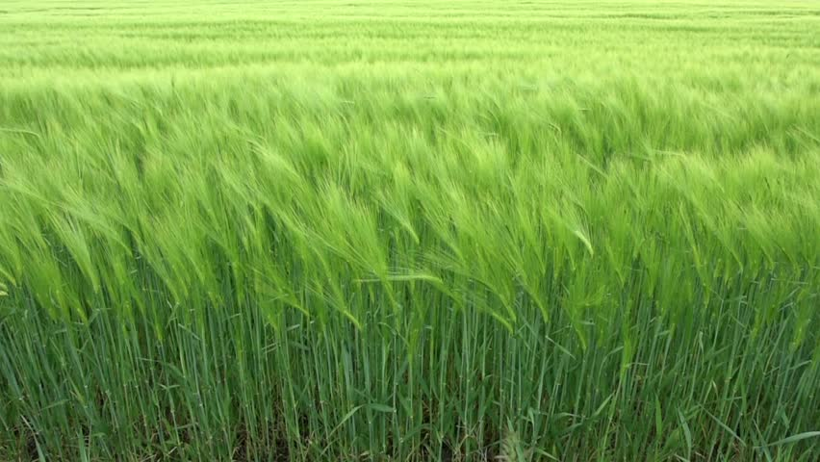
ছবি গুলো দেখে কী কিছু বুঝতে পারছ ?
সমুদ্রের ঢেউ
স্থি্র পানিতে ঢেউ
ধান ক্ষেতে বাতাসের ঢেউ

Slide 6
আজকের পাঠ
তরঙ্গ ও শব্দ

Slide 7
শিখনফল
এই পাঠ শেষে শিক্ষার্থীরা...
১) তরঙ্গ কি বলতে পারবে ।
২) তরঙ্গের বৈশিষ্ট ব্যাখ্যা করতে পারবে
৩)বিভিন্ন তরঙ্গ বর্ণনা করতে পারবে ।

Slide 8
তরঙ্গঃ মাধ্যমের কণাগুলোর স্থান পরিবর্তন না করে মাধ্যমের ভেতর দিয়ে অন্য জায়গায় শক্তি পাঠানোর প্রক্রিয়া।

Slide 9
তরঙ্গের বৈশিষ্ট্য
তরঙ্গ সঞ্চারণের জন্য মাধ্যম প্রয়োজন।
মাধ্যমের কনাগুলি স্থান পরিবর্তন হয় না, কেবল নিজ অবস্থানে থেকে স্পন্দিত হয়।
সকল তরঙ্গই তথ্য বা শক্তি স্থানানতরিত করে।
তরঙ্গের বেগ মাধ্যমের প্রকৃতির উপর নির্ভর করে।
তরঙ্গের প্রতিফলন, প্রতিসরন ও উপরিপাতন হয়।

Slide 10
পর্যাবৃত্ত গতি
গতিশীল কণার গতি নির্দিষ্ট সময় পর পর নির্দিষ্ট বিন্দুকে অতিক্রম করে তা পর্যাবৃত্ত গতি

Slide 11
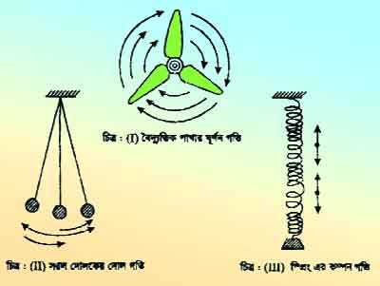
স্পন্দন গতি
পর্যায়কালের অর্ধেক সময় যে দিকে চলে বাকী অর্ধেক সময় পূর্ব গতির বিপরীত দিকে চললে সে গতিই স্পন্দন গতি।

Slide 12
আমরা ভিডিওটি দেখি

Slide 13
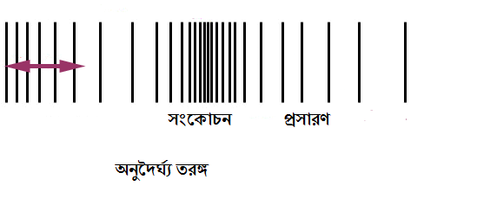
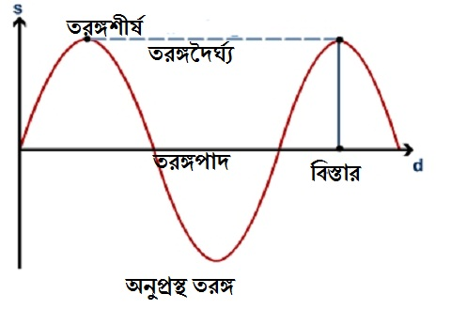
তরঙ্গের প্রকার ভেদ
অনুদৈর্ঘ্য তরঙ্গ
অনুপ্রস্থ তরঙ্গ

Slide 14
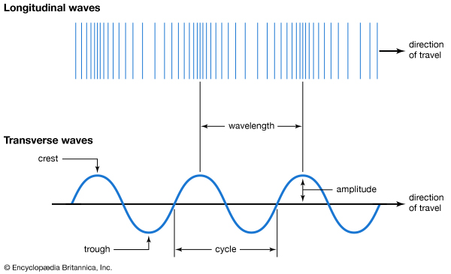
তরঙ্গ
সংকোচন
আনুদৈর্ঘ্য
তরঙ্গের দিক
প্রসারণ
তরঙ্গদৈর্ঘ্য
তরঙ্গ শীর্ষ
বিস্তার
আনুপ্রস্থ
তরঙ্গের দিক
তরঙ্গপাদ

Slide 15
কম্পাংক
তরঙ্গ প্রতি সেকেন্ডে যত গুলো পূর্ণ কম্পন সম্পন্ন হয় তাই কম্পাংক। কম্পাংককে f দ্বারা প্রকাশ করা হয়। কম্পাংকের একক Hz (হার্জ)
তরঙ্গ দৈর্ঘ্য
তরঙ্গ একটি পূর্ণ কম্পনের সময়ে যে দূরত্ব অতিক্রম করে সে দূরত্বকে তরঙ্গ দৈর্ঘ্য বলে। তরঙ্গ দৈর্ঘ্যকে দ্বারা প্রকাশ করা হয়।
λ

Slide 16
দলীয় কাজ
তরঙ্গ বেগ ও কম্পাংকের মধ্যে সম্পর্ক স্থাপন কর।

Slide 17
মূল্যায়ন
১) তরঙ্গ কাকে বলে?
২) কম্পাংক কাকে বলে? এর একক কি?
৩) তরঙ্গ দৈর্ঘ্য কাকে বলে?

Slide 18
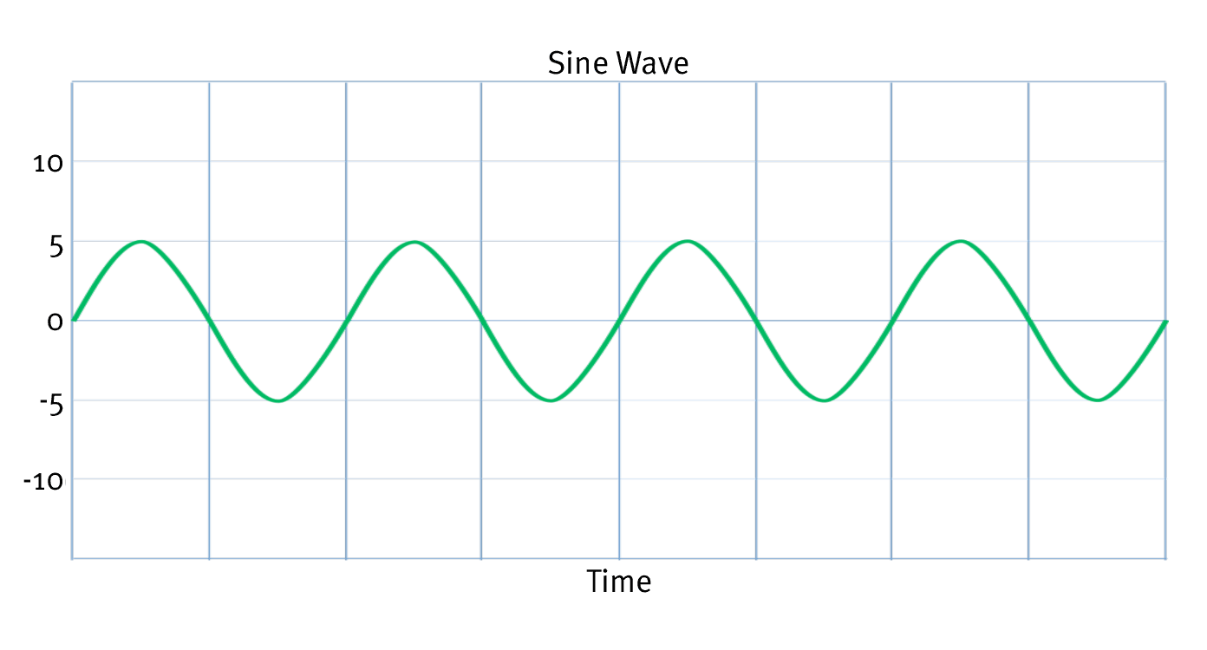
বাড়ীর কাজ
নিচের তরঙ্গ থেকে কম্পাংক, বিস্তার নির্ণয় করঃ
বি
স্তা
র
(m)
সময় (s)

Slide 19
সবাইকে ধন্যবাদ

